Slide 1
Лист Внешнее и
внутреннее строение
Овчинникова Светлана Анатольевна
МБОУ СОШ № 29

Slide 2
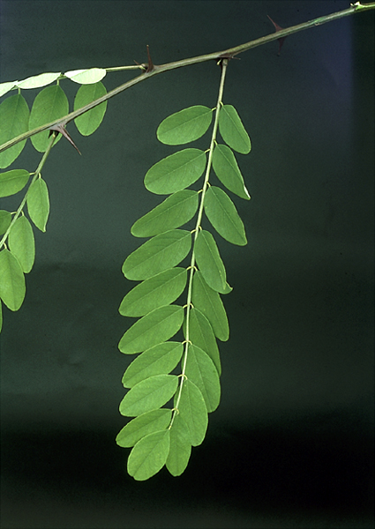
Лист
- боковая часть побега;
вегетативный орган, в котором образуются органические вещества.

Slide 3
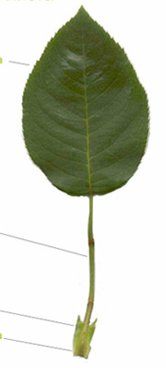
Строение листа
Листовая пластинка
Жилки
Черешок
Прилистники
Основание листа

Slide 4
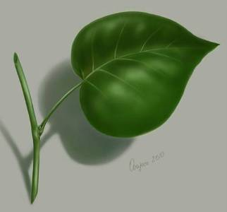
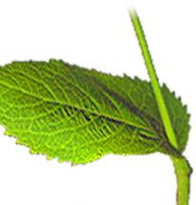
Способ прикрепления листа
Черешковые
Сидячие

Slide 5
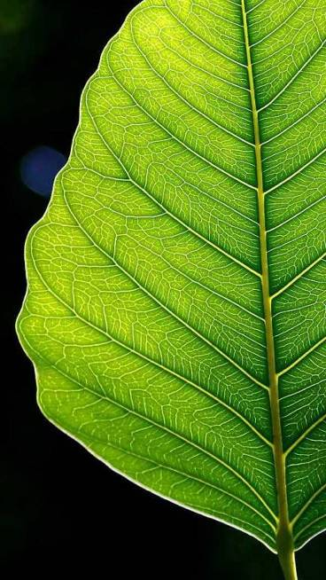
Жилки листа
сосудисто- волокнистые пучки:
по сосудам перемещается вода и растворенные в ней вещества;
волокна придают гибкость и упругость.

Slide 6
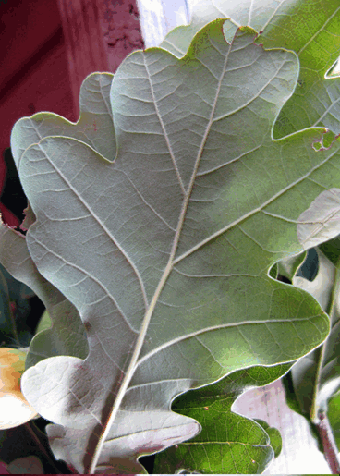
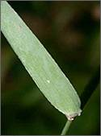
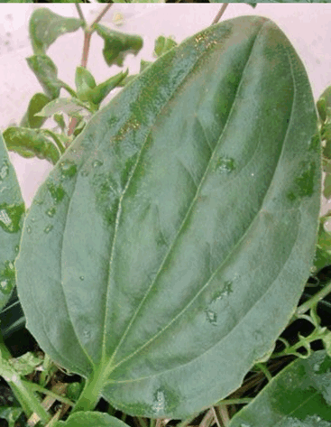
Типы жилкования листа
расположение жилок в листе
Сетчатое Параллельное Дуговое

Slide 7
Листорасположение
- расположение листьев на стебле
Очередное Супротивное Мутовчатое

Slide 8
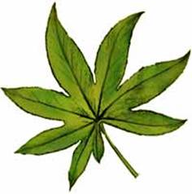
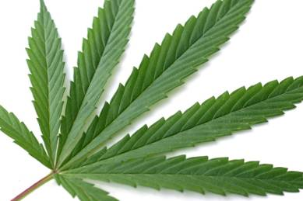
Количество листовых пластинок
Простые -
имеют одну листовую пластинку
Сложные –
имеют несколько листовых пластинок на одном черешке

Slide 9
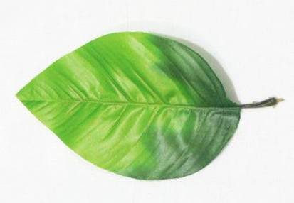
Простые листья
Форма листовой пластинки
Цельные листья состоят из цельнокрайной листовой пластинки или имеют неглубокие выемки
Сирень

Slide 10
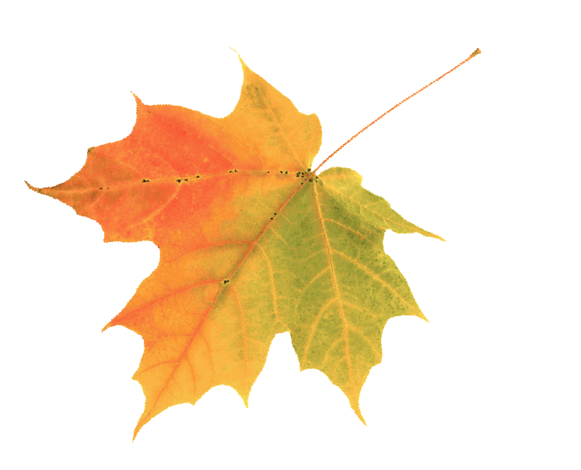
Простые листья
Форма листовой пластинки
Лопастные листья имеют вырезы не более 1/4 ширины листа
Клён

Slide 11
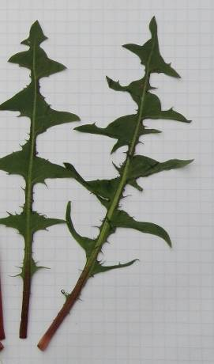
Простые листья
Форма листовой пластинки
Раздельные листья имеют вырезы более
1/4 ширины листа
Одуванчик

Slide 12
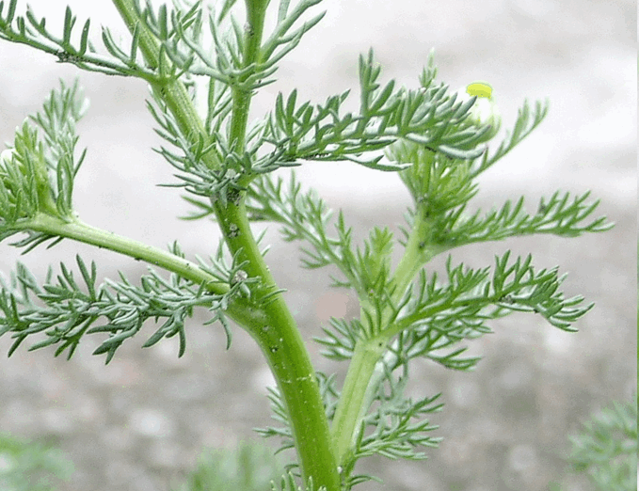
Простые листья
Форма листовой пластинки
Рассечённые листья имеют надрезы, доходящие до средней жилки
Ромашка

Slide 13
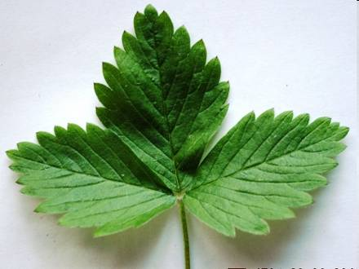
Сложные листья
Форма листовой пластинки
Тройчатосложные листья имеют три листовых пластинки
Земляника

Slide 14
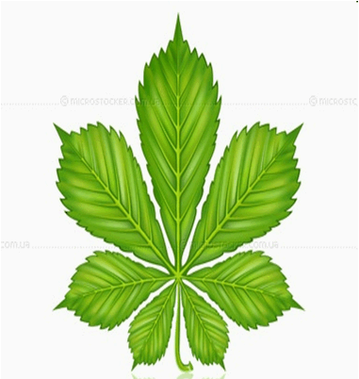
Сложные листья
Форма листовой пластинки
Пальчатосложные листья состоят из нескольких листовых пластинок, выходящих из одной точки
Конский каштан

Slide 15
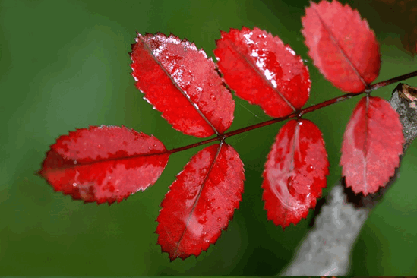
Сложные листья
Форма листовой пластинки
Непарноперистосложные листья
имеют листочки, прикрепляющиеся по всей длине черешка в два ряда и заканчиваются одним листочком
Шиповник

Slide 16
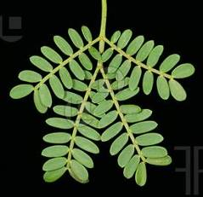
Сложные листья
Форма листовой пластинки
Парноперистосложные листья
имеют листочки, прикрепляющиеся по всей длине черешка в два ряда и оканчиваются парой листочков
Жёлтая акация

Slide 17
Лабораторная работа «Внешнее строение листа»
Рассмотрите выданные вам листья.
Найдите среди них простые и сложные.
Определите форму листовой пластинки, способ прикрепления к стеблю, тип жилкования.
Заполните таблицу
Название растения | Строение | Форма листовой пластин. | Способ прикрепле-ния | Тип жилкова-ния

Slide 18
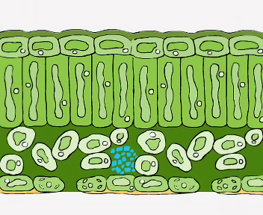
Внутреннее строение
Верхняя кожица
Столбчатая ткань
Губчатая ткань
Нижняя кожица
Межклетники
Устьице

Slide 19
Внутреннее строение
Задание:
Используя текст учебника, заполните таблицу о строении и функциях тканей листа.
Ткань | Строение клеток | Функции

Slide 20
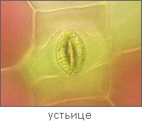
Строение кожицы листа
Клетки плотно прилегают
Прозрачные и бесцветные
Содержат устьичный аппарат
Внутреннее строение

Slide 21
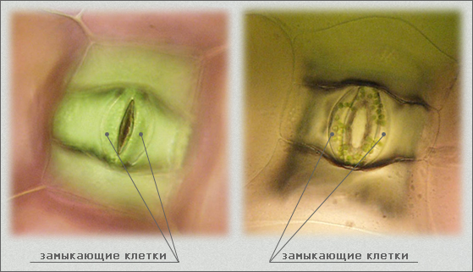
Строение устьица
устьице закрытое устьице открытое

Slide 22
Подумайте!?
К какому типу ткани относится эпидермис?
Почему клетки эпидермиса плотно прилегают?
Почему они прозрачные и бесцветные?
Зачем нужен устьичный аппарат?

Slide 23
Роль кожицы листа
Защита листа от внешних воздействий
Газообмен: поглощение или выделение кислорода и углекислого газа
Испарение воды
Пропускание солнечного света к мякоти листа

Slide 24
Строение мякоти листа
Столбчатая ткань
Клетки продолговатой формы
Плотно расположены
Зеленые- содержат хлорофилл
Губчатая ткань
Клетки различной формы
Неплотно прилегают друг к другу
Зеленые- содержат хлорофилл
Есть межклетники

Slide 25
Подумайте!?
Почему мякоть листа зеленая?
Какую роль выполняют межклетники?

Slide 26
Роль мякоти листа
Фотосинтез- образование органических веществ на свету
Газообмен
Испарение воды

Slide 27
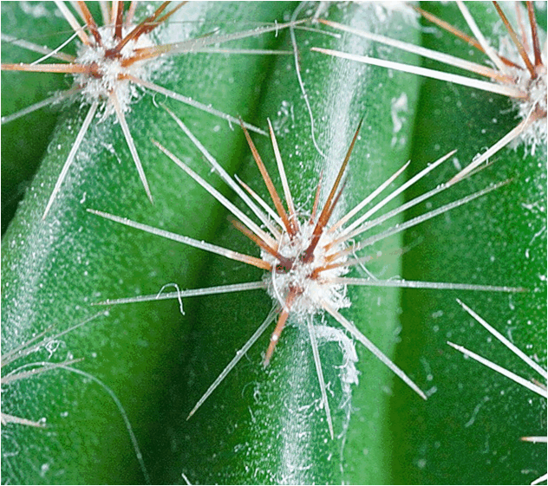
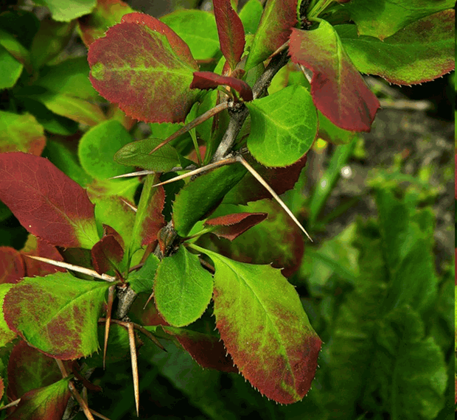
Видоизменения листа
Колючки кактуса и барбариса

Slide 28
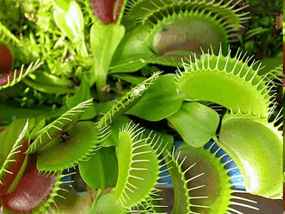
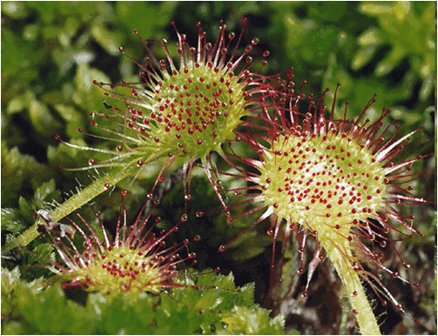
Видоизменения листа
Хищные листья
венериной мухоловки и росянки

Slide 29
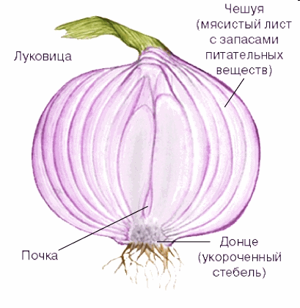
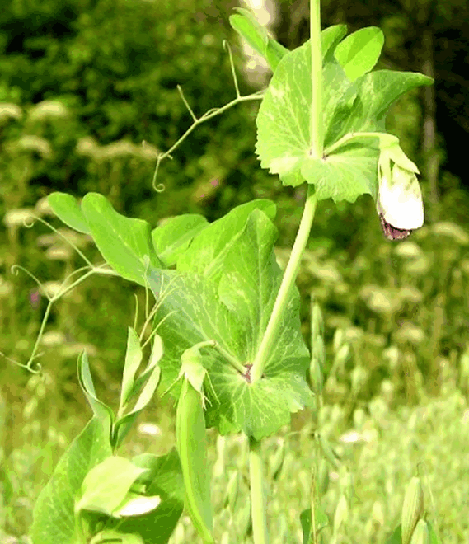
Видоизменения листа
Сочные чешуи лука Усики гороха

Slide 30
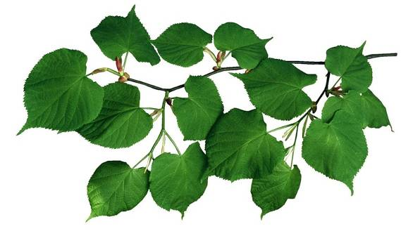
Листовая мозаика
- расположение листьев в одной плоскости, чтобы лучше улавливать свет

Slide 31
Функции листа
Фотосинтез- образование органических веществ
Транспирация – испарение воды
Образование кислорода в процессе фотосинтеза

Slide 32
Значение листа
Осуществление вегетативных процессов в растении (у всех)
Защита от поедания и испарения (кактус, барбарис)
Поддержание стебля (горох)
Пополнение недостатка минеральных веществ (росянка)

Slide 33
Источники рисунков:
http://o9qx9.clg.hotnotice.eu/
http://as-flowers.narod.ru/index27.html
http://pabest55.ucoz.ru/board/
http://microstocker.com.ua/glavnaya/pic368/?pf=259
http://fotki.yandex.ru/users/olena2552/view/297884/
http://dic.academic.ru/dic.nsf/dic_biology/2950/ЛИСТ
http://alexandrfridman.ru/treebushworkorder/Page-14.html
http://alexandrfridman.ru/treebushworkorder/Page-13.html
http://www.biologes.ru/metodicheskaya-kopilka/laboratornye-raboty/laboratornaya-rabota-vneshnee-stroenie-lista
http://fotki.yandex.ru/users/housecatru/view/437605/
http://forum.plantarium.ru/viewtopic.php?id=16981&p=2
http://www.svechaforum.ru/lofiversion/index.php?t75-150.html

